Slide 1
学 習 会
第２版
Notes:
2021年1月26日改定

Slide 2
60分学習会モデルの構成
子どもの未来アクションについて
見ようとしなくては見えない、子どもの貧困
貧困が子どもに与える影響
健康が心配です
学力が心配です
貧困の連鎖が心配です
「こどもまんなか社会」
子どもに寄り添う市民活動
私にできることを考えよう
支え合い、助け合える関係を取り戻す

Slide 3
1.子どもの未来アクションについて
貧困をはじめとする子どもを取り巻く多様な課題に気づき、
学び、語り合い、行動することから
共感の輪を広げていく運動です。

Slide 4
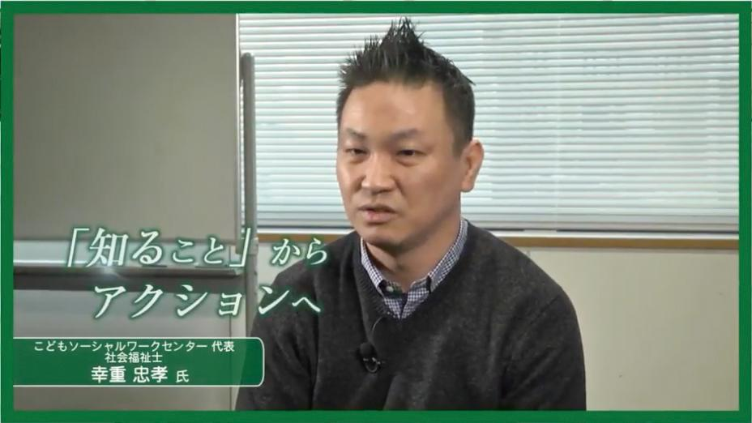
1.子どもの未来アクションについて
いま、
この問題に
取り組む
必要性
NPO法人
こどもソーシャル
ワークセンター
代表
幸重忠孝氏

Slide 5
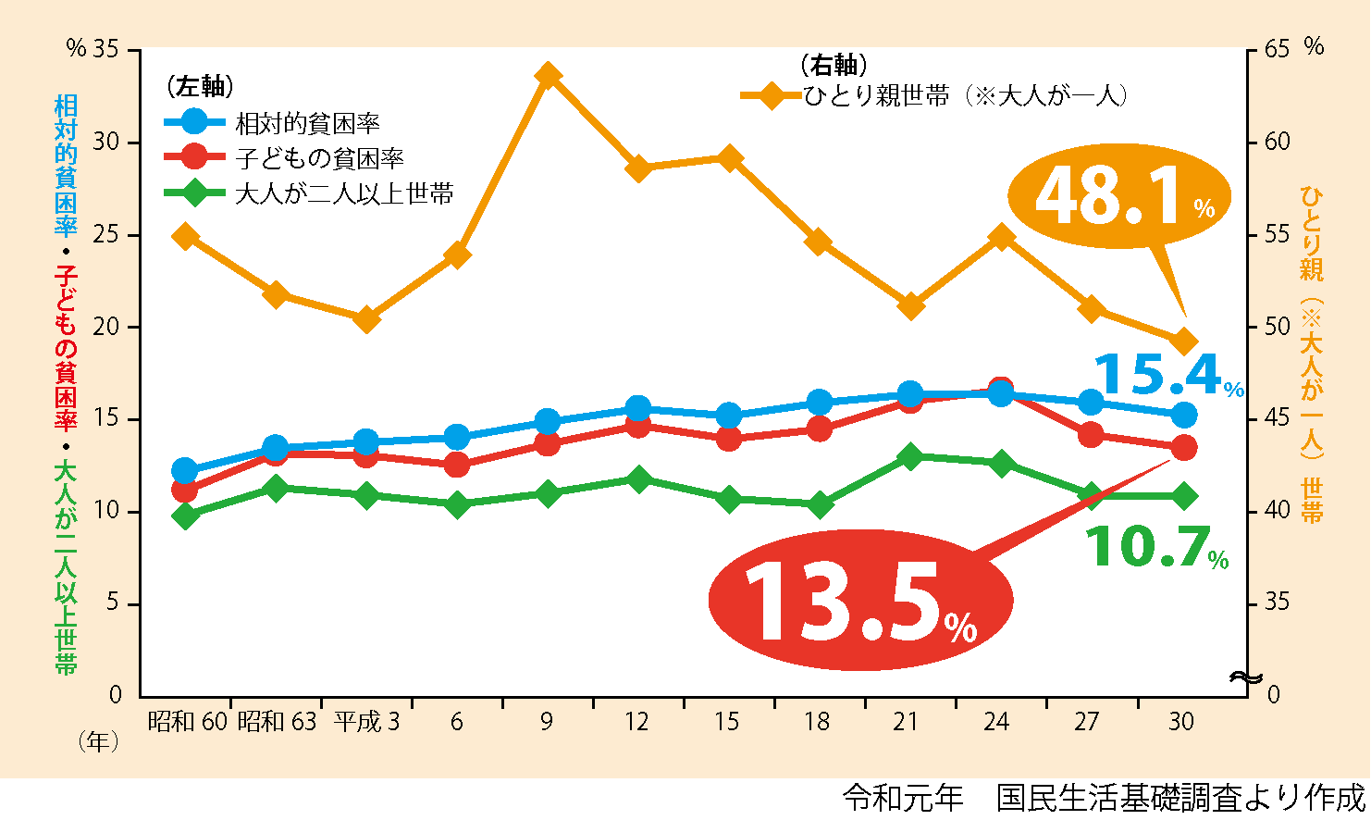
2.見ようとしなくては見えない、子どもの貧困
7人に1人が貧困 子どもの貧困率13.5％

Slide 6
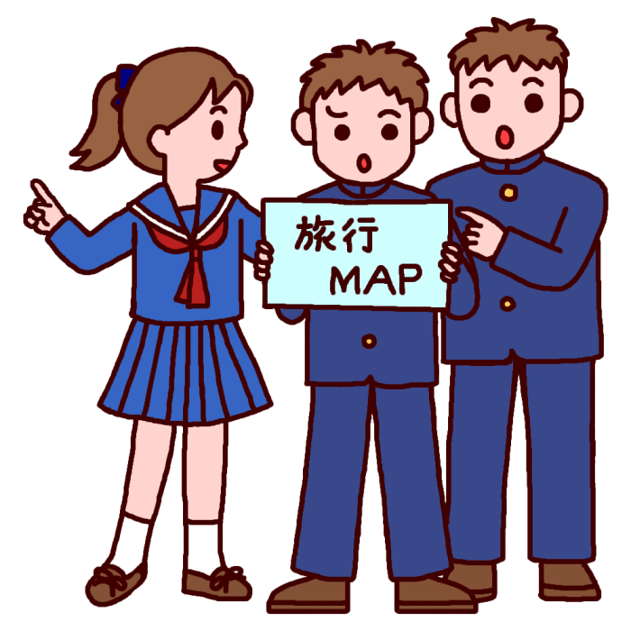
見ようとしなくては
見えない
現代の子どもの貧困
2.見ようとしなくては見えない、子どもの貧困
7人の子どもがいれば、
そのうち1人が、貧困状態です。
……と、いわれても、私の周りには、
そんな子はいないと思うけど……。
相対的貧困
平均的な家庭の子どもなら
あたりまえの環境や体験が
経済的な貧しさから
与えられていない状態

Slide 7
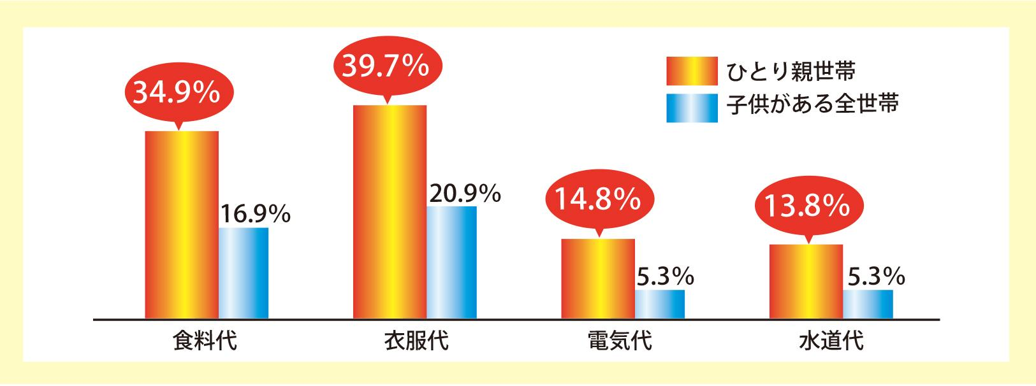
3.貧困が子どもに与える影響
健康が心配です。
◆お金が足りなくて、家族が必要とする
◯◯が買えなかった・払えなかった経験
（平成29年）
出典：令和3年度 子供の貧困の状況と子供の貧困対策の実施の状況（内閣府）

Slide 8
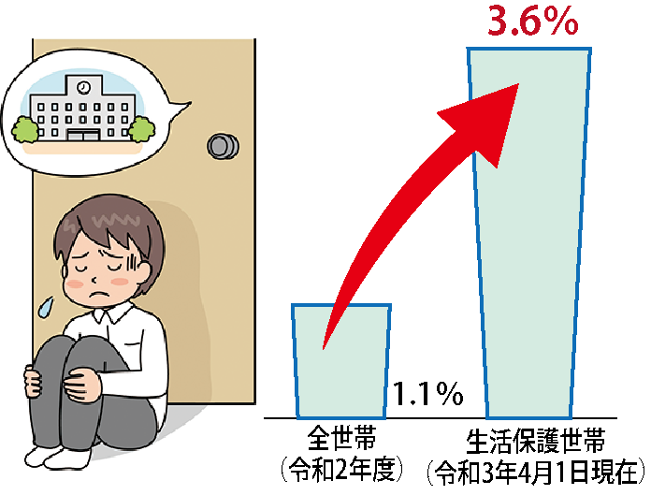
3.貧困が子どもに与える影響
学力が心配です。
◆急増する不登校（小中学生）
◆高校中退率
出典：令和3年度児童生徒の問題行動・不登校等生徒指導上の諸課題に関する調査結果について
（文部科学省）
出典：令和3年度子供の貧困の状況と子供 の貧困対策の実施の状況（内閣府）

Slide 9
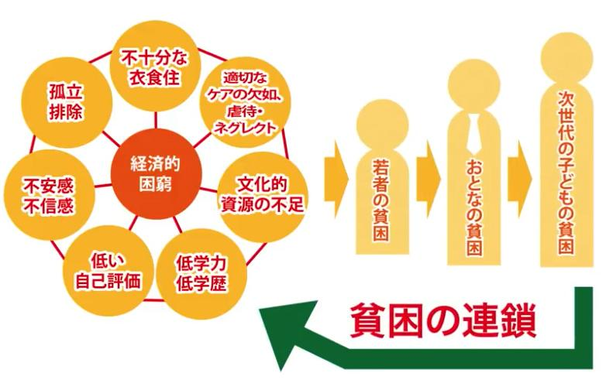
3.貧困が子どもに与える影響
貧困の連鎖が心配です。
子どもは
「生まれてくる環境」を
選べません
子どもの貧困は
「貧困の連鎖」を
生み出します
「よりよい社会」を
子どもたちに渡すのは、
大人の役割です
出典:「子どもの貧困ハンドブック」かもがわ出版刊より

Slide 10
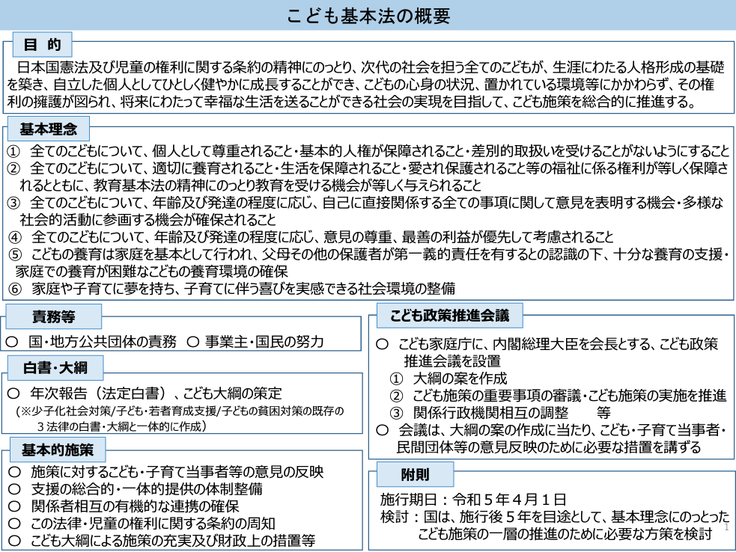
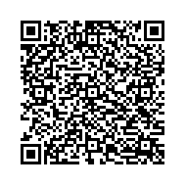
4.「こどもまんなか社会」
「こども基本法・こども家庭庁」
パンフレットが
ダウンロード
できます。
出典：こども家庭庁ホームページ

Slide 11
4.「こどもまんなか社会」
子どもの権利条約４つの柱
1.生きる権利
2.育つ権利
3.守られる権利
4.参加する権利
防げる病気などで命を奪われないこと。
教育を受け、休んだり遊んだりできること。考えや感じることの自由が守られ、自分らしく育つことができることなど。
あらゆる種類の虐待（ぎゃくたい）搾取（さくしゅ）などから守られること。障がいのある子どもや少数民族の子どもなどはとくに守られることなど。
自由に意見をあらわしたり、集まってグループをつくったり、自由な活動をおこなったりできること。

Slide 12
42,000人が社会的養護で育っています
4.「こどもまんなか社会」
ファミリーホーム
養育里親
里 親
養子縁組里親
児童養護施設
612カ所
専門里親
親族里親
母子生活支援施設
217カ所
乳児院
145カ所
出展：厚生労働省資料「社会的養育の推進に向けて」（令和4年3月31日）より作成

Slide 13
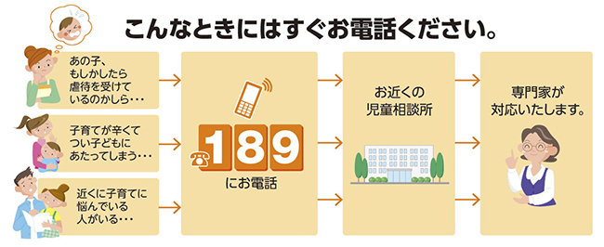
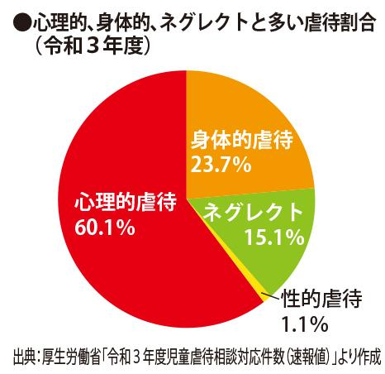
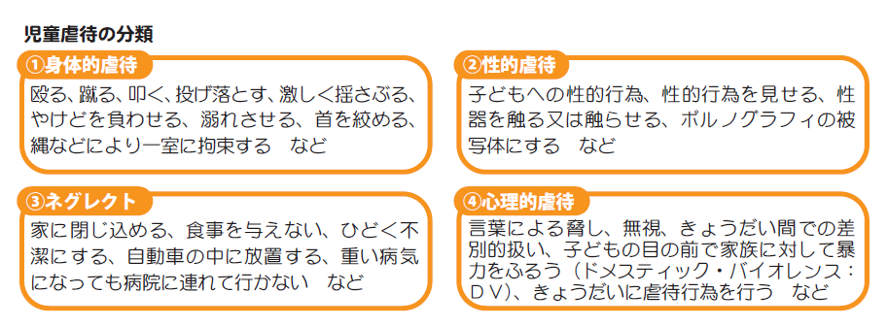
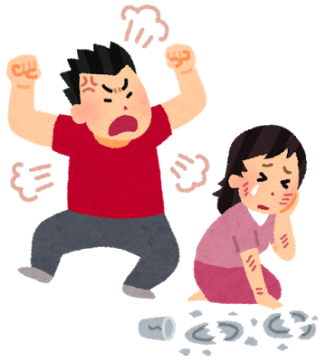
増え続ける児童虐待
4.「こどもまんなか社会」
ぎゃくたい
面前DVは
心理的虐待
警察からの通告の6割

Slide 14
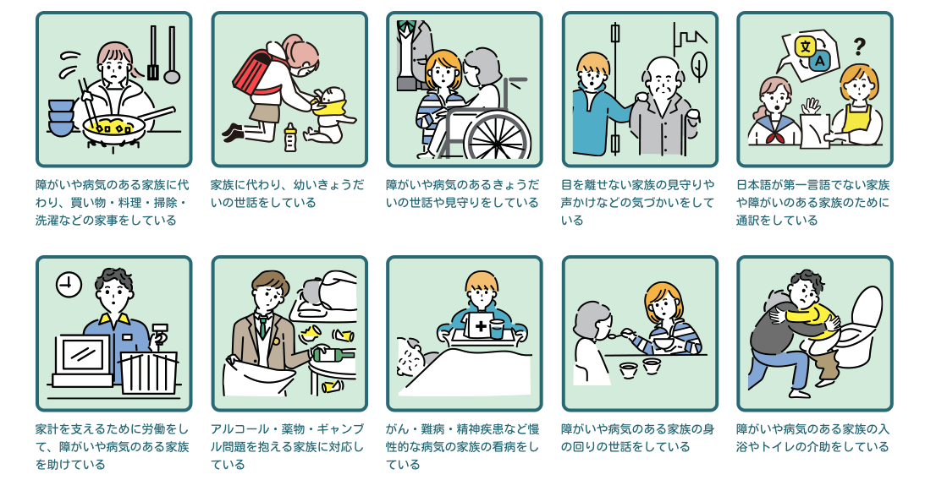
4.「こどもまんなか社会」
ヤングケアラー
病気や障がいのある家族・親族の介護など、
本来、大人が担う家事や家族の世話などを、日常的に行っている子どものこと。
中学２年生の17人に1人がヤングケアラー
半数近くが「ほぼ毎日」
平日で1日４時間
家族の世話をしています。
出典：令和２年度厚生労働省調査
過度な負担
学習や教育
友人との遊びや交流
体験の機会
などが乏しくなる
さまざまな影響が
心配されます。
出展：厚生労働省資ホームページ

Slide 15
5.子どもに寄り添う市民活動
子ども食堂
学習支援
体験活動
「子どもの居場所づくり」
フードバンク
フードドライブ
フードパントリー
子どもの見守り支援
子どもの生活支援
ヤングケアラー
奨学金
外国ルーツの子どもの支援
ひとり親家庭への支援
生活困窮世帯の子どもへの支援
寄付

Slide 16
5.子どもに寄り添う市民活動
子ども食堂
NPO法人豊島子どもWAKUWAKU
ネットワーク
理事長
栗林知絵子氏

Slide 17
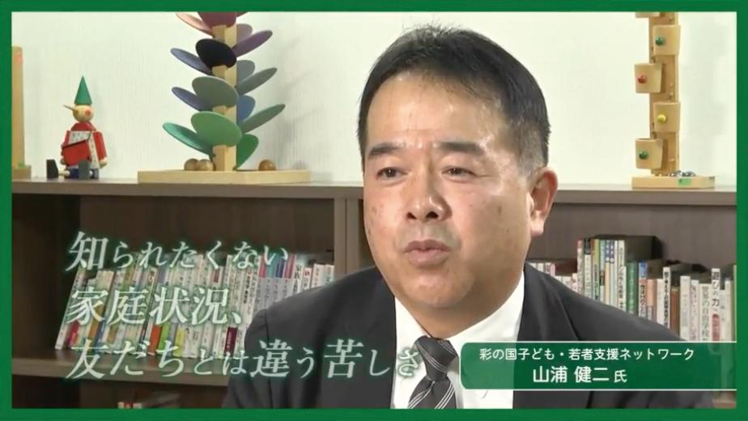
5.子どもに寄り添う市民活動
学習支援
一般社団法人彩の国
子ども・若者支援
ネットワーク
理事
山浦健二氏

Slide 18
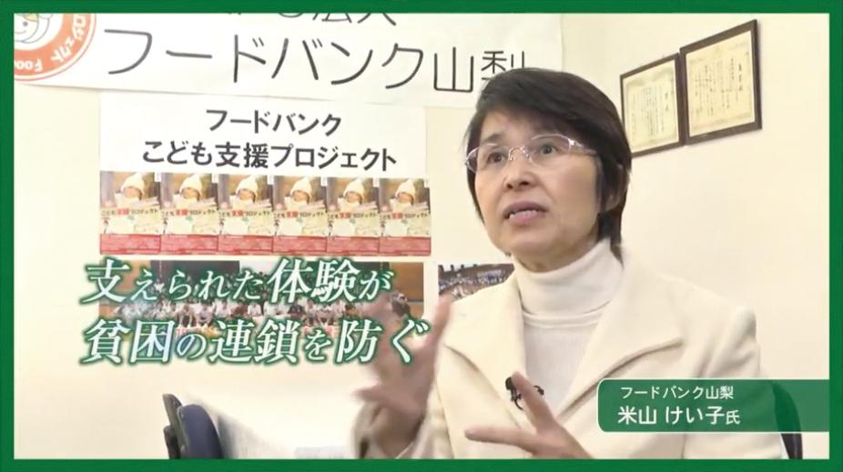
5.子どもに寄り添う市民活動
フードバンク
認定NPO法人
フードバンク山梨
理事長
米山けい子氏

Slide 19
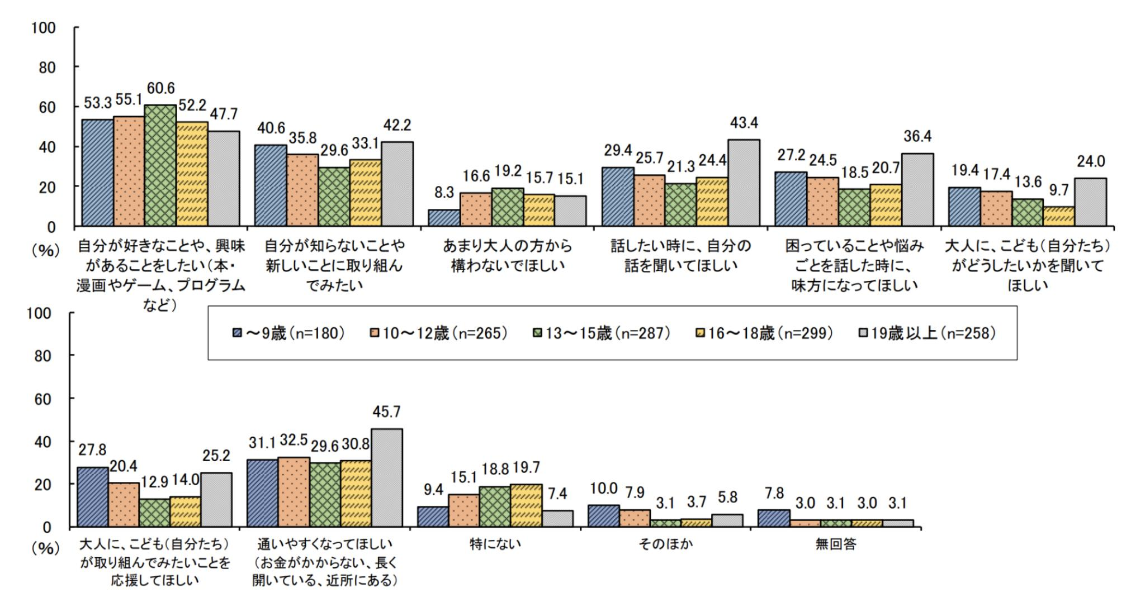
5.子どもに寄り添う市民活動
「こどもの居場所づくり」
自分自身が好きなことや、興味があることをしたい
自分が知らないことや新しいことに取り組んでみたい
「こども・若者」
へのアンケート調査
居場所でやってみたいことや、もっとこうだったらいいのにと思うことはありますか。
（複数回答）
出典：こども家庭庁「令和4年度こどもの居場所づくりに関する調査研究 報告書概要」
年齢別、居場所への要望
通いやすくなって欲しい

Slide 20
5.子どもに寄り添う市民活動
「こどもの居場所づくり」
“行きたい”
自分を受け入れてくれる誰かがいること
身近にあること
気軽に行ける、一人でも行けること
お金がかからずに行けること
誰でも行けること
行くきっかけがあること
自分と同じ境遇や立場の人がいること
いつでも行けること
“居たい”
居ることの意味を問われないこと
信頼できる人、味方になってくれる人がいること
過ごし方を選べること
ありのまま、素のままでいられること
誰かとつながれること
気の合う人がいること
安心・安全な場であること
くつろげる環境が整っていること
居たいだけ居られること
助けてほしいときに、助けてくれる人がいること
誰かとコミュニケーションできること
話を聴いてくれること
別の目的をもった人がいても、同じ空間にいられること
一人で居ても気に
“やってみたい”
「こども・若者」の声を軸に
居場所づくりにおいて
大切にしたい視点
いろんな人と出会えること
好きなこと、やりたいことができること
自分の意見を言える、聴いてもらえること
一緒に学ぶ人、学びをサポートしてくれる人がいること
いろんな機会があること
未来や進路を考えるきっかけがあること
あこがれを抱ける人がいること
新しいことを学べること
自分の役割があること
出典：こども家庭庁「令和4年度こどもの居場所づくりに関する調査研究報告書 概要」

Slide 21
「わたしの」
6.私にできることを考えよう

Slide 22
支え合い
助け合い
関係性
の
貧 困
孤 独
孤 立
7.支え合い、助け合える関係を取り戻す

Slide 23
7.支え合い、助け合える関係を取り戻す
子どもの貧困を生み出す
社会
東京都立大学
人文社会学部
准教授
室田信一氏
※室田信一氏は、2023年4月現在、東京都立大学人文社会学部の准教授をされています。動画は以前に撮影されたものです。

